Slide 1
Mapillary?
OpenStreetCam?
Mindkettő!

Slide 2
Mire való?
Utcaszintű képek gyűjtése közösségi munkában
  Fotók
  Származtatott adatok
OpenStreetMap térképezés
  Megnézni a területet
  JOSM bővítmény
  Objektumok kinyerése
Megjelenés navigációs szoftverben
Környék megnézése

Slide 3
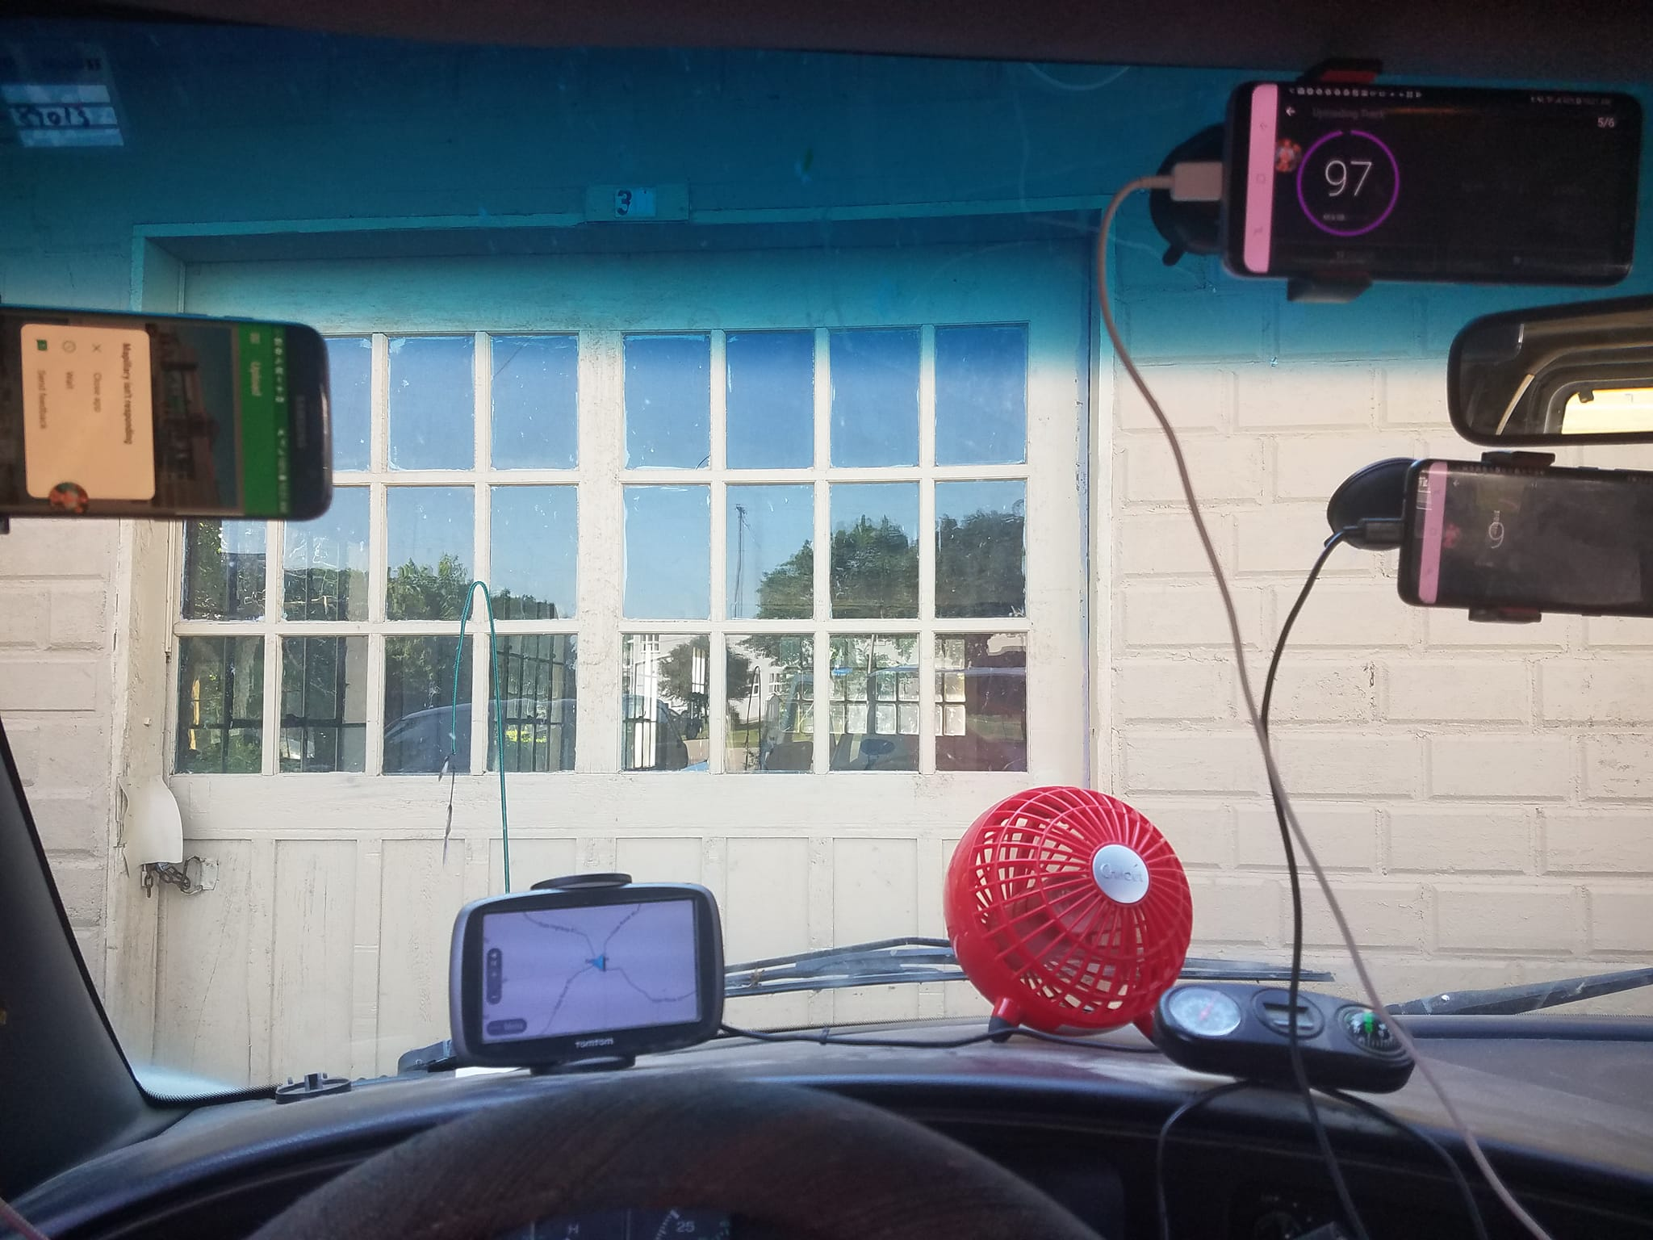
Mapillary és OpenStreetCam

Slide 4
Mapillary
App-ból nem lehet a OpenStreetCam-be feltölteni
Tömegesen nem tölthetőek le a képek (sajátok sem)
Feltöltve a képeket automatikusan törlődnek

Slide 5
OpenStreetCam
Nem támogatja a panorámaképeket
App-ból nem lehet a Mapillary-be feltölteni
Tömegesen nem tölthetőek le a képek (sajátok sem), DE:
  https://openstreetcam.org/details
Feltöltve a képeket automatikusan törlődnek
Open Source App és WebSite

Slide 6
Feltöltési lehetőségek
Mapillary app
Mapillary web
  https://www.mapillary.com/uploader
Mapillary lagacy web
  https://legacy.mapillary.com/map/upload/im
Python
OpenStreetCam app
Python

Slide 7
Python-os feltöltők
OpenStreetMap
  https://github.com/openstreetcam/upload-scripts
Mapillary
  https://github.com/mapillary/mapillary_tools

Slide 8
Virtualenv
Mapillary
  pip2 install virtualenv
  virtualenv -p python2 .
  source bin/activate
  pip2 install -r requirements.txt
  pip install --upgrade git+https://github.com/mapillary/mapillary_tools
OpenStreetCam
  pip3 install virtualenv
  virtualenv -p python3 .
  source bin/activate
  pip3 install -r requirements.txt
  https://github.com/openstreetcam/upload-scripts/archive/master.zip

Slide 9
Képek előkészítése
Geotagelt képek
  Mapillary App
  GoPro kamerák
    Beépített GPS
  GitUp G3 kamera
    + GPS modul
Utólagos geotagelés
  OpenStreetCam App
  Akciókamera
    + GPX tracklog
  Panoráma-kamera
    + GPX tracklog

Slide 10
Exiftool – Kép geotag
exiftool -geotag track.gpx ~/Képek/20180820/ -geosync=-0:05

Slide 11
Képek feltöltése
Mapillary
  mapillary_tools process_and_upload --import_path "~/Képek/20180820/" --user_name "kami911"
OpenStreetCam
  python upload_photos.py -p ~/Képek/20180820-2/
  python upload_exif.py -p ~/Képek/20180820/

Slide 12
Kérdések?

Slide 13
Köszönöm a figyelmet!
OpenStreetMap Meetup – 2018. 09. 24.
Szalai Kálmán (KAMI) | @kami911kami | kami911@gmail.com

